Slide 1
Introdução ao WordPress
O WordPress é um sistema de gerenciamento de conteúdo (CMS – Content Management System) open-source e gratuito, utilizado para criar e gerenciar sites, blogs, lojas virtuais, portfólios e até aplicações web complexas.
É a plataforma mais popular do mundo para construção de sites, alimentando mais de 40% de todos os sites na internet (dados de 2023).

Slide 2
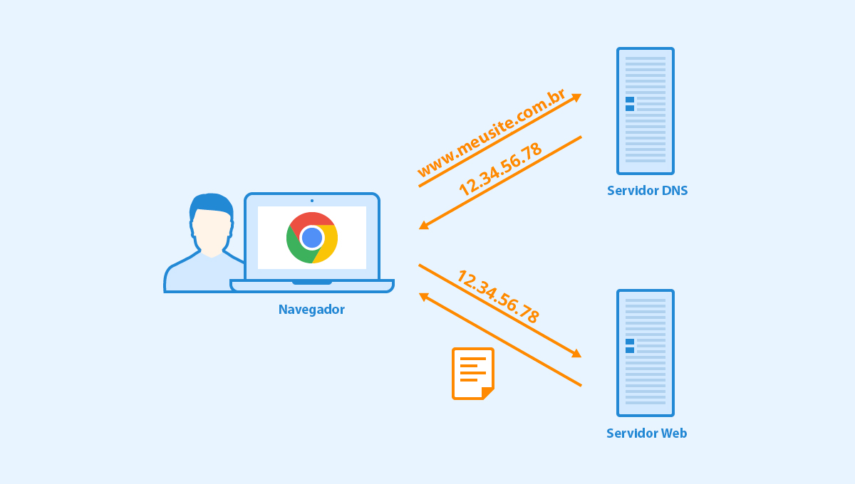
Funcionamento da internet
Como Eles Trabalham Juntos?
Passo a passo simplificado:
O usuário acessa www.meusite.com.br
O DNS converte www.exemplo.com no IP do servidor web (ex: 12.34.56.78).
O navegador se conecta ao servidor web usando esse IP.
O servidor web envia os arquivos do site para o navegador.

Slide 3

Servidor Web
Um servidor web é um software ou hardware que armazena e entrega os arquivos de um site (HTML, CSS, imagens, vídeos) aos usuários via internet, usando protocolos como HTTP/HTTPS.
Principais funções:
Hospedar sites e aplicações web.
Processar requisições de clientes (navegadores).

Slide 4
Servidor DNS
Um servidor DNS (Domain Name System) é responsável por traduzir nomes de domínio (ex: google.com) em endereços IP (ex: 142.250.189.46), permitindo que os dispositivos se conectem aos servidores corretos na internet.
Principais funções:
Resolver nomes de domínio em endereços IP.
Direcionar tráfego para o servidor web correto.

Slide 5
Servidor Web
Erros como 404 (Página não encontrada) ou 500 (Erro interno).
Lentidão devido a configurações inadequadas ou alto tráfego.
Falhas de segurança (ex: falta de certificado SSL).
Servidor DNS
Propagação DNS demorada (até 48 horas para atualizações).
Configurações incorretas (ex: registro A apontando para IP errado).
Ataques DDoS ou spoofing (mitigados com DNSSEC).

Slide 6
Resumo
Servidor Web: Gerencia o conteúdo do seu site.
Servidor DNS: Conecta o domínio ao servidor web.
Ambos são críticos: Um erro no DNS impede o acesso ao site; um erro no servidor web torna o site inacessível, mesmo com DNS correto.

Slide 7
Domínio
Um domínio (ou nome de domínio) é um endereço único e legível usado para identificar um site na internet. Ele substitui os complexos endereços IP numéricos (como 192.168.1.1) por um nome fácil de memorizar, permitindo que usuários acessem sites, e-mails e serviços online de forma intuitiva.

Slide 8
Para que Serve um Domínio?
Identidade Online:
Representa sua marca, projeto ou negócio na internet (ex: amazon.com).
Acesso Simplificado:
Permite que usuários encontrem seu site sem decorar números de IP.
Profissionalismo:
Um domínio próprio transmite credibilidade (ex: suaempresa.com em vez de suaempresa.wordpress.com).
Personalização de E-mail:
Permite criar e-mails profissionais (ex: contato@suaempresa.com).

Slide 9
Princípios Básicos para Escolher um Domínio
Seja curto e memorável
Exemplo: "MarcaFacil.com" em vez de "ServiçosDeMarcaRapidaOnline.com".
Motivo: Facilita a memorização, digitação e compartilhamento.
Priorize a extensão .com
O .com é o mais reconhecido globalmente. Se não estiver disponível:
Use .net, .org ou extensões regionais (.com.br, .pt).

Slide 10

Evite números e hífens
Problema: "Loja24h.com" pode ser confundido com "LojaVinteQuatroHoras.com".
Use apenas se for parte da marca (ex: "99designs.com").
Inclua palavras-chave (sem exagero)
Exemplo: "CasaDecor.com" para um site de decoração.
Cuidado: Não sacrifique a identidade da marca para incluir palavras-chave.

Slide 11
Como Funciona um Domínio?
Registro:
Você compra o domínio por meio de um registrador (ex: Namecheap, Hostinger).
Pago anualmente, com renovação obrigatória para manter a posse.
DNS (Domain Name System):
O domínio é vinculado a um servidor web através de registros DNS (ex: registro A, CNAME).
Acesso:
Quando um usuário digita seudominio.com, o DNS traduz o nome para o IP do servidor onde o site está hospedado.

Slide 12
Registradores Internacionais (Recomendados para domínios globais, como .com, .net, .org)
Namecheap
Site: namecheap.com
Vantagens:
Preços acessíveis (ex: .com por ~US$ 6/ano no primeiro ano).
WHOIS Privacy grátis (oculta seus dados pessoais).
Interface fácil e suporte 24/7.
Indicação: Ideal para quem busca custo-benefício e simplicidade.

Slide 13
2. Registradores Locais (Recomendados para domínios regionais, como .com.br)
Registro.br
Site: registro.br
Vantagens:
Único responsável por domínios .com.br, .net.br, etc.
Preço fixo (R$ 40/ano para .com.br).
Sem taxas adicionais ou renovação surpresa.
Indicação: Obrigatório para quem quer domínio brasileiro.

